Slide 1
Association des droits d’enfant
Présenté par:Mostafa echchahed
Encadrer par:Mm Fatin CHEBAB

Slide 2
Table des matières
01
02
03
04
sujet
Choix technique
Application web pour gestion d’une association
Les luangages et les programes utilisé
Conception de Base De données
maquettage
Les entités et les jointure
Les intérface

Slide 3
01
sujet
Association des droits d’enfant

Slide 4

Association des droits d’enfant

Slide 5
#1.Les problémes
#2. Le role de ces site
#3.logo

Slide 6
#1. Les problèmes analyser par le site
LES PROBLEMES
Stockage des documents des membres
Publication des annonces
Contact avec les membres et les supporters

Slide 7

#2.Le role de ces site
Gerée le stock
Publier les annonces
Partager l’activité
Inscription des abonnées

Slide 8

#3. logo

Slide 9
02
Choix technique

Slide 10


Slide 11


Slide 12


Slide 13


Slide 14


Slide 15


Slide 16


Slide 17
04
Conception de base de données

Slide 18
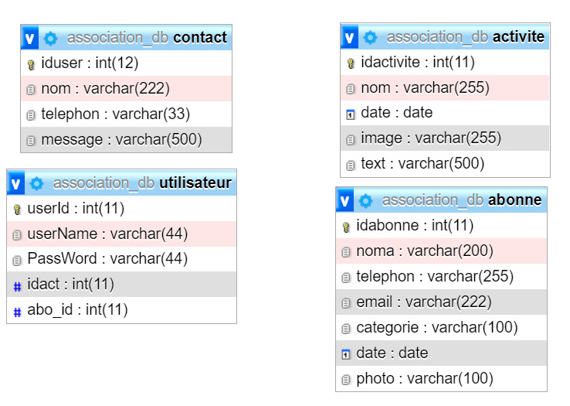
Conception de base des données
Venus
Venus has a
beautiful name
Mercury
It’s the closest planet to the Sun
Mars
Despite being red, Mars is a cold place

Slide 19
#4.maquetage

Slide 20
Merci pour votre attention

